Slide 1
知识图谱构建总结

Slide 2
CONTENTS
01
02
03
04
05
schema设计
知识融合
知识校验
平台协作流程
未来规划

Slide 3
schema设计
1
设计目标->提升知识覆盖率
设计难点->业务复杂，知识抽象困难
设计思路->产品为核心+多体系设计+多场景兼容
2
3

Slide 4
图谱建设现状
概念
产品概念：1500+
疾病概念：12000+
职业概念：3000+
实体
属性
关系
产品实体：1350
疾病实体：30000+
职业实体：2100+
产品属性：20+
疾病属性：10+
疾病核保：200万+
疾病核赔：4w+
职业核保：160万+
保障计划：100+

Slide 5
schema设计：schema简述
险种类型分类体系
保障计划体系
口语化体系
产品
疾病
ICD10分类体系
业务分类体系
口语化体系
保险职业分类体系
口语化体系
业务分类体系
行政划分体系
职业
地区
满足“核保”、“核赔”的核心业务需求，第一期建设4个域，产品为核心，疾病、职业、地区作为支撑
兼顾业务专家经验以及用户需求，同一领域按自顶向下和自底向上结合的多体系构建
自顶向下，先确定概念，保证模式质量，利于挖掘实例
自底向上，数据驱动，有利于发现新的概念

Slide 6
schema设计：自顶向下
产品按险种类型分类：符合业务方和保险受众对保险产品的认知，便于建立保险上下位的关系、补充各保险类型的属性以及核保核赔的关系，线上涉及产品此类所有问题占比超过15%。
缺点: 对于不够理解保险产品的用户来说, 无法很好的描述用户需求。
ICD10疾病分类：ICD10疾病编码，是国内医疗疾病领域最权威最完整的疾病分类体系，在此基础上完善疾病属性，可以解决线上疾病相关问题中，9.1%左右的关于疾病属性咨询类的问题。
缺点: 疾病描述过于专业, 不符合用户实际提问方式。
职业分类体系，保险职业分类体系，依据《中华人民共和国职业分类大典》，是国内权威全面的职业分类系统，在保险业中也采用此分类体系，核保核赔业务与该职业分类密切相关
缺点：职业描述过于专业，不符合用户实际提问方式。

Slide 7
schema设计：口语化概念建设
定义：不是业务分类体系中已有概念或实体别名，并且在用户提问中高频出现的，作为一个新的口语化概念
挖掘步骤：
挖掘所有的产品、职业、疾病的mention
将所有高频的mention，做实体和概念融合，不是别名mention作为口语化概念
建立口语概念的下位词

Slide 8
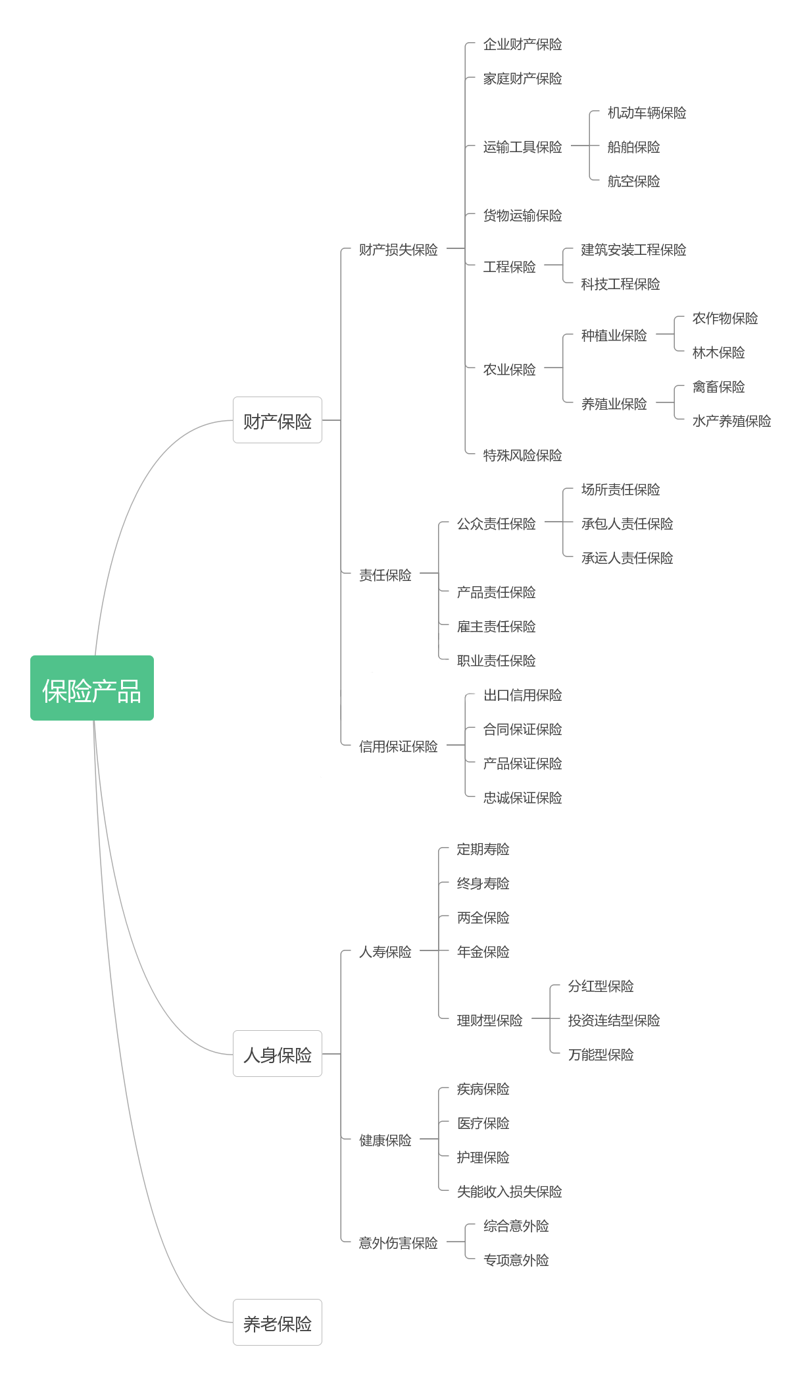
schema设计：产品概念-保险类型分类
按照业务中的险种类型以及功能进行划分
实体层可有多个上位概念，属性不冲突

Slide 9
schema设计：产品实例及属性
概念层
_{更多产品属性}
平安尊享安康两全保险
同一险种id对应的产品存在多个不同条款id的产品
以条款id对应的产品作为产品最细颗粒度，与疾病和职业进行连接
实例层
平安尊享安康两全保险
平安尊享安康两全保险
条款id:3021-1
险种id:3021
条款id:3021-1
险种id:3021
Notes:
这部分我觉得有待商榷，可以先不加

Slide 10
schema设计：保障计划
保障计划体系
险种类型体系
平安福(保障计划概念)
产品体系概念
保障计划以多个产品的组合形态作为一个整体，具有新的属性，故单独建立概念体系与实例
保障计划实例与险种类型中的产品实例可灵活建立关系，进行内部角色区分；若有更大的颗粒度的“保障方案”组合，也可以进行定义
平安福2019
可选附加险
平安福（2019医疗）
主险
必选附加险
平安福（2019）
（终生）
平安福（2019）
（医疗）

Slide 11
schema设计：业务体系疾病建设
两类上位概念候选
候选1：“重大疾病”，“特定轻疾”等：
定义范围与具体产品有关 ，属于产品业务强相关
存在具体疾病同时从属于不同“概念” ，KBQA存在回答
盲点和风险（例如：疾病XX是不是产品A的重大疾病保障范围？）
结论：候选1不适合建设成上位概念，适合建立疾病与产品的保障关系
候选2：“与心脑血管相关的疾病”，“恶性肿瘤相关疾病”等
从疾病病理出发，业务弱相关
也存在具体疾病同时从属不同“概念”，但是由于疾病概念之间客观上确实存在交集，例 如：“轻微脑中风后遗症” ，同时从属‘与心脏或脑血管相关的疾病’, ‘与神经系统相关的疾病’，KBQA中问到相关问题，答案并不会错。
少量条款上存在缺少明确此类上位概念，可从关系出发，复用保障关系作为上位概念（占比约1%），例如：条款中存在“保障眼睛特定疾病”关系以及具体眼部疾病，可人工补充上位概念“眼睛相关疾病”
结论：候选2适合建设成上位概念

Slide 12
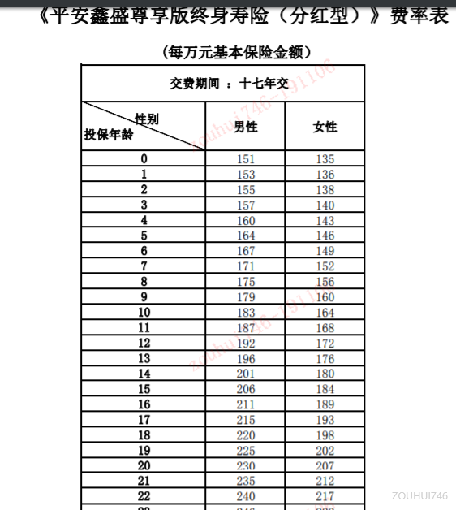
schema设计：复杂属性设计
保费（跨域，与年龄，性别，甚至职业相关）
等待期，犹豫期，保险期间等（带条件）
不同渠道属性值管理，通过将属性K-V对序列化成string类型，在平台层解析，例如：
复杂属性独立成实体，通过建立关系进行表示；以保费表示为例
例:
条款id: …
犹豫期: “{“general_source”: 60.0,
“jinguanjia_line”: “可预约服务人员咨询， 定制保障计划”}”
保险期间: “{“general_source”: 1.0,
“jinguanjia_line”: “可预约服务人员咨询，
定制保障计划”}”
条款A
X1岁：Y1元
男
X2岁：Y2元

Slide 13
schema设计：复杂关系表示
疾病核保关系
核赔关系
1
2
第一阶段：三轮疾病核保问答进行状态编码为多个K-V对，存储在核保关系属性中
第二阶段：考虑使用事理图谱表示
第一阶段：先建立疾病保障关系，近似疾病核赔关系
第二阶段：挖掘非疾病保障关系
第三阶段：增加更多业务规则

Slide 14
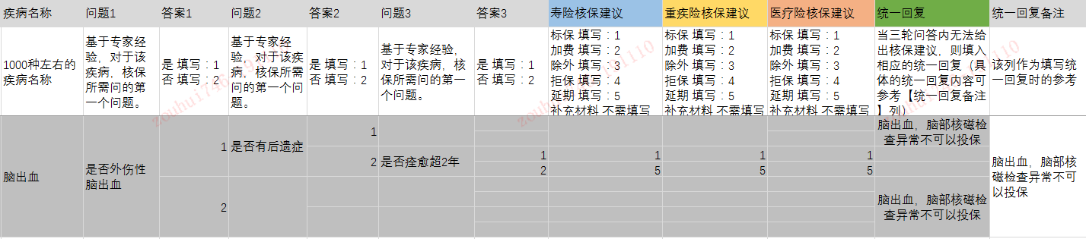
schema设计：核保相关

Slide 15
schema设计：核保相关
Qs
以脑出血为例，属性K-V对
"ques" :"是否外伤性脑出血",
"ques1":"是否有后遗症",
"ques0" :"",
"ques10":"是否痊愈超2年",
"ques11" :"",
"ques01" :"",
"ques00":"",
"answer1": "",
"answer0": "脑出血，脑部核磁检查异常不可以投保”,
"answer11": "脑出血，脑部核磁检查异常不可以投保",
"answer10": "",
"answer00": "",
"answer01": "",
"answer110": "",
"answer111": "",
"answer100": "延期",
"answer101": "标保",
"answer000": "",
"answer001": "",
"answer010": "",
"answer011": ""
是
否
Qs1
As0
是
否
As11
Qs10
是
否
As100
As101

Slide 16
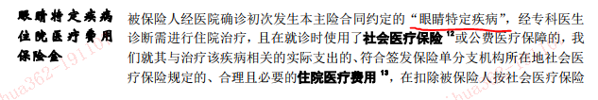
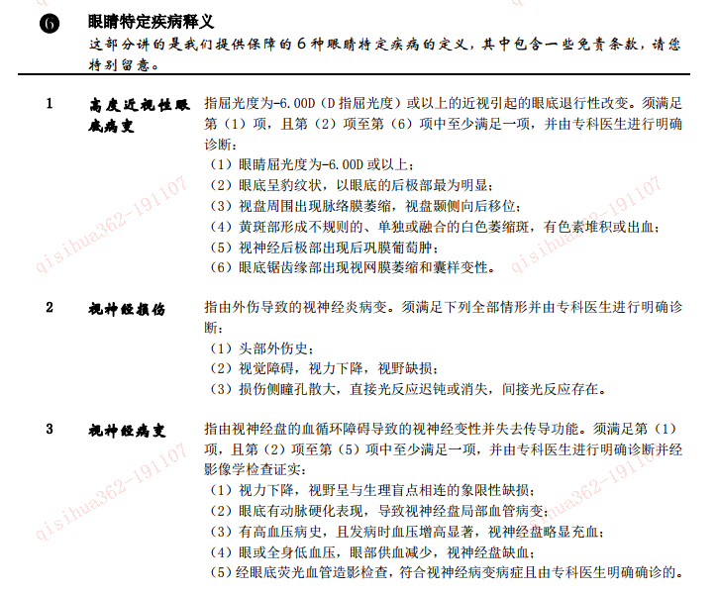
schema设计：核赔相关
现有设计
疾病保障关系挖掘构建
无法体现完整的保障信息，以及各保险金对应的金额和责任
未来计划增加保险金类型实例，以扩充完整保障信息
条款
视神经损伤
保障眼睛特定疾病
保障眼睛特定疾病
视网膜病变
保障眼睛特定疾病
…
Notes:
@author qisihua362

Slide 17
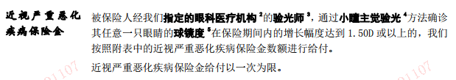
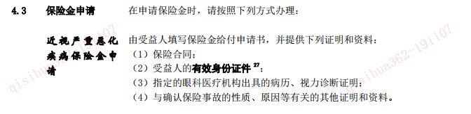
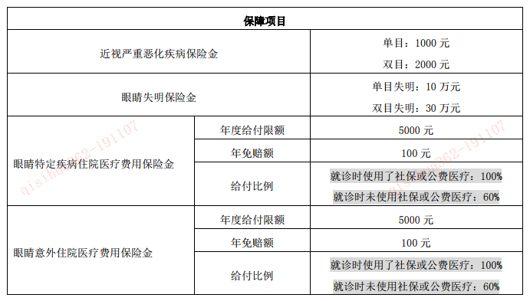
schema设计：核赔相关
未来计划
近视严重恶化疾病保险金
保障金额 责任免除 保险金领取条件 ……
保障范围
眼睛失明保险金
条款
保障范围
保障范围
保障范围
眼睛意外住院医疗费用保险金
眼睛特定疾病住院医疗费用保险金
保障疾病
保障疾病
保障疾病
视神经损伤
视网膜病变
…
Notes:
@author qisihua362

Slide 18
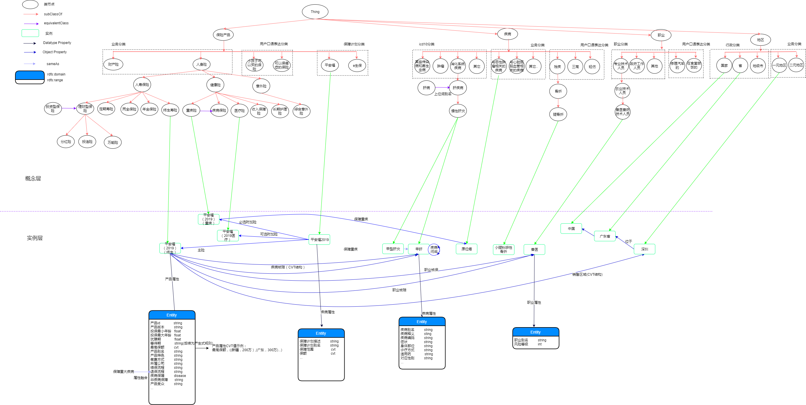
schema设计：schema总览

Slide 19
知识融合
概念层融合
概念同义词
实体层融合
实体同义词
属性融合
属性同义词
新的上下位关系
关系名称同义词
属性值标准化
属性拆分与映射
冲突检测与消解
属性值的冲突
关系的冲突
数据源的权威度、数据的冗余度，众包或专家校验
Notes:
@author qisihua362

Slide 20
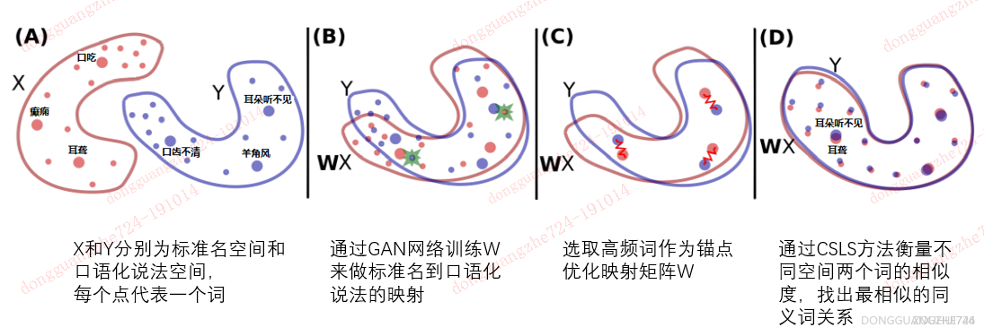
知识融合：实体与概念融合
口语化说法不同维度的Embedding表示
GAN+CSLS方法结合

Slide 21
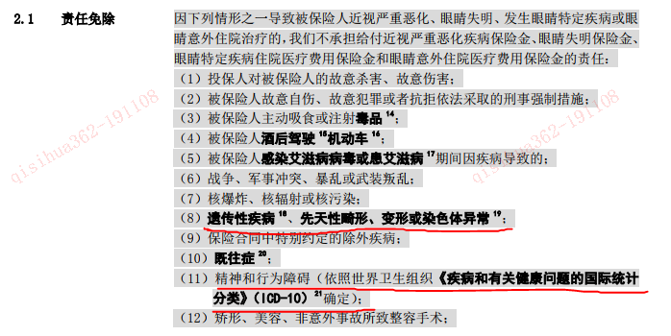
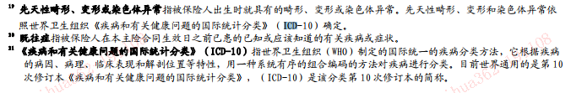
知识融合：实例融合
以疾病为例，主要涉及疾病域以下两方面
保险条款挖掘疾病(核赔疾病)与核保疾病融合
ICD10体系疾病与普通疾病(核保/核赔疾病)关联
通过与ICD10体系下的疾病实例建立关联可以得到标准的疾病分类，在未来核赔业务中发挥作用
Notes:
@author qisihua362

Slide 22
知识融合：属性融合
多渠道不同数据源获得信息融合
目前：使用置信度较高数据源+人工抽查
未来：使用多渠道数据源进行冲突检测，争议数据人工审核
多业务线数据融合
业务侧数据验证后序列化存入图谱（jinguanjia_line）
Notes:
@author qisihua362

Slide 23
知识校验：存量数据
数据完整性验证
schema验证：验证设计的schema与实际是否相同
正向验证：验证源数据关系以及数据类型
反向验证：验证处理过程有没有引入新的错误
schema人工校验
实例属性数据类型，值域验证
Xml文法格式规范性检验
Schema文件
属性关系
单领域构建
多领域融合
Xml文件
入库
(txt,csv)文件数据读取
上下位关系
跨域实例关系
关系推理（传递性，矛盾性）
（实例关系规范性验证
文件内部格式一致性检验

Slide 24
知识校验：增量数据
属性校验：属性数据类型校验
实体校验：实体冲突
关系校验：上下位关系不能成环；实例关系是否规范
接口参数检验
数据一致性检测
知识挖掘
三元组
数据封装
接口同步
大图融合
业务审核
属性关系
上下位关系
属性数据类型验证
实例关系规范性验证
概念是否成环

Slide 25
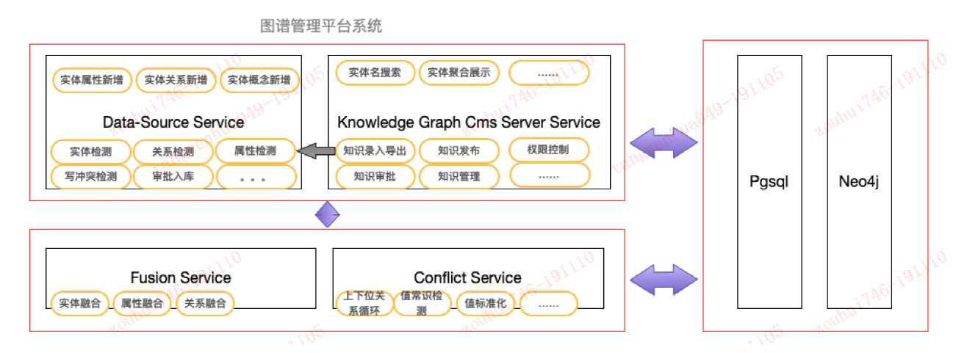
平台协作：平台调用流程

Slide 26
未来规划
覆盖率持续提升
应用场景扩充
1
2
带条件属性挖掘以及表示优化（2019.12）
半结构化表格数据抽取以及表示（2020.01）
核赔关系的深度建设（2019.12）
推荐系统
产品设计
竞品分析

